Slide 1
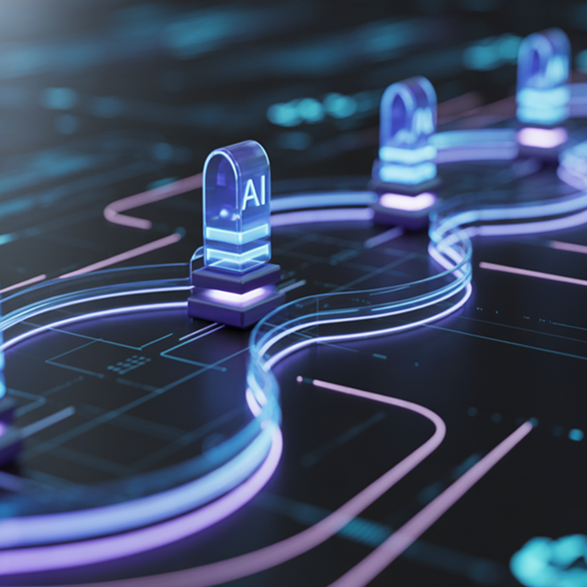
רדאר המגמות החמות ב-AI
עורך דין דעואל הורביץ
צוות בינה מלאכותית, מחלקת הייטק, שבלת ושות'

Slide 2
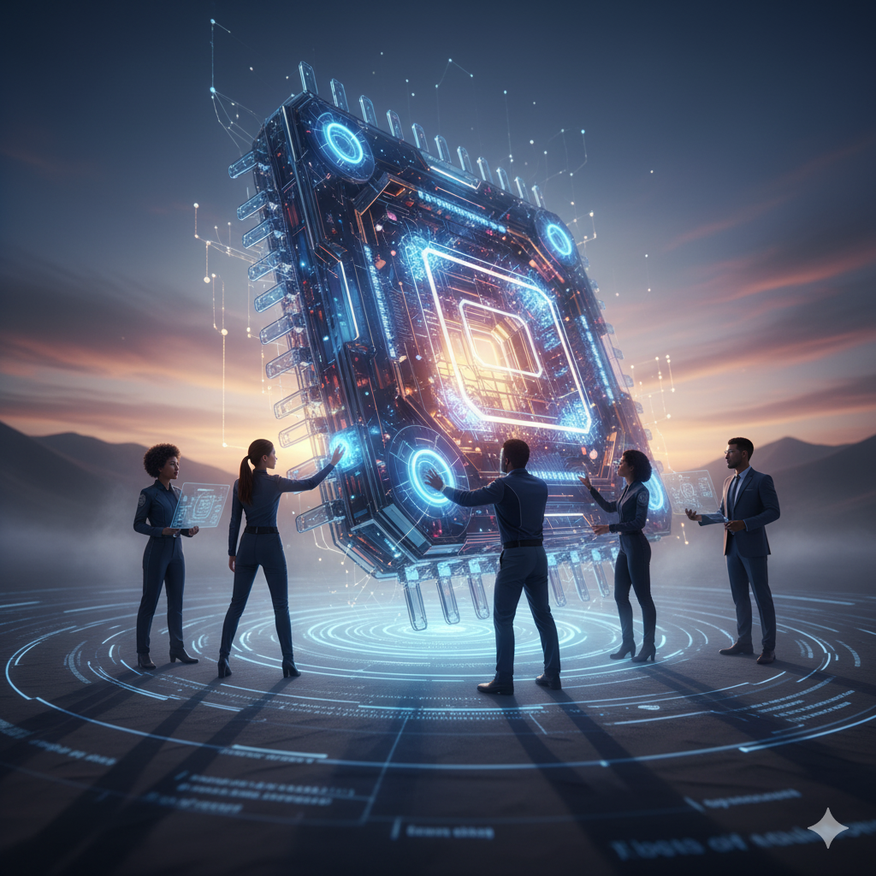
למה רגולציית בינה מלאכותית מעניינת
רקע
רגע היסטורי
התהוות רגולציה גלובלית בזמן אמת
הרגולציה מספרת סיפור על הטכנולוגיה עצמה
על מה נדבר
מגמות טכנולוגיות ב-2025 + אימוץ ארגוני
מגמות ברגולציה עולמית
מה הרגולציה מספרת לנו
מומחיות במרכז
Notes:
אני רוצה להתחיל עם דעה לא פופולרית: רגולציה זה דבר מעניין. אני אומר את זה לא רק כי אני לומד מאנשי ונשות מקצוע מדהימים שנושמים וחיים את הדבר הזה, שתכף תשמעו מהם, אלא בגלל הרגע ההיסטורי בזמן שאנחנו נמצאים בו.
אנחנו עדים לשלב של התהוות ברמה הגלובלית של רגולציה בנושא כל כך קריטי שישפיע על כל כך הרבה אספקטים של החיים שלנו.
אני אנסה לשכנע אתכם בהרצאה שלי שהמאמצים להסדיר בינה מלאכותית מספרים לנו סיפור על מהי הטכנולוגיה הזאת, ואולי חושפת טפח על איך אפשר לאמץ אותה נכון, בצורה שממזערת חשיפה וגם מקדמת אינטרסים עסקיים ואנושיים.

Slide 3
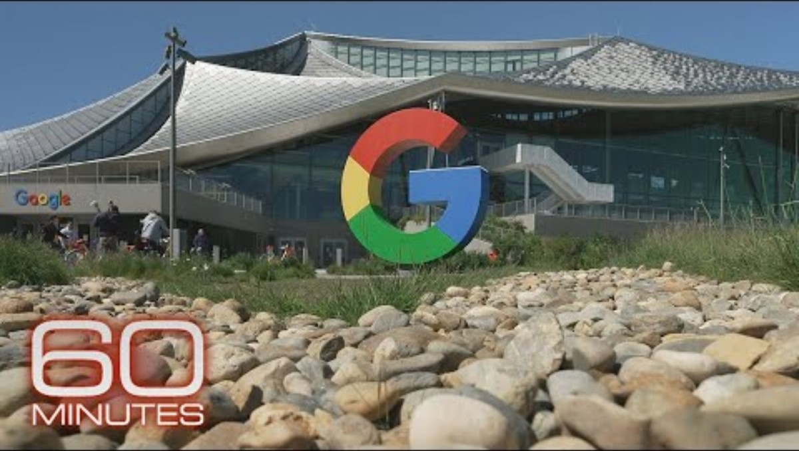
Google CEO, Sundar Pichai, future of AI, 2023

Slide 4
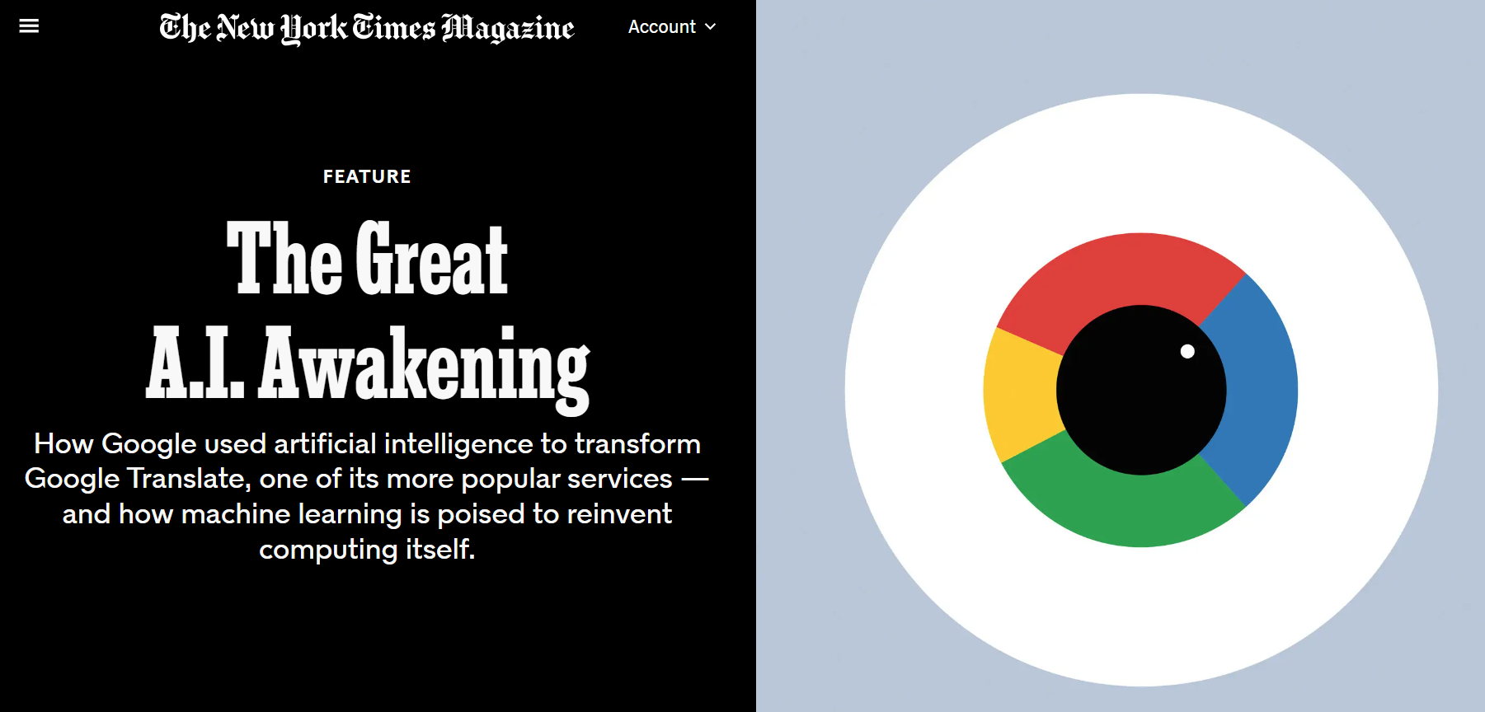
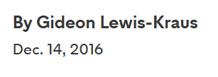
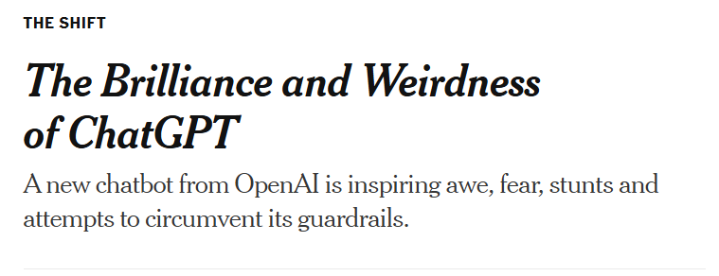
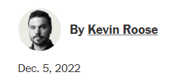
מתרגום לסוכנים אוטונומיים – איפה אנחנו היום ואיך הגענו לכאן
רקע
2013-2017: למידת מכונה וזיהוי תמונה – תיאוריות משנות ה-50 פתאום עובדות (גוגל טרנסלייט, זיהוי תמונות של חיות)
2018-2022: יסודות - טרנספומרים ומודלי שפה גדולים (רגע chatgpt)
Notes:
כדי להבין איפה אנחנו נמצאים מבחינה טכנולוגית, נקפוץ לרגע אחורה בזמן כדי להבין מה קרה בשנים האחרונות ונשים את החידושים שיש לנו היום על ציר הזמן.
אפשר לומר שאנחנו נמצאים כרגע בפייז השלישי של הטכנולוגיה הזו. זה התחיל בפריצות דרך בשנת 2012 עם למידת מכונה ואלגוריתמים שהצליחו לגבש לעצמם דרכים לזהות תמונות (חתולים, כלבים צבים).
בעצם תיאוריות משנות ה-50 פתאום היו ישימות בזכות כח מיחשוב ומהנדסים די מדהימים. ככה למשל גוגל הצליחו להשתמש ברשתות נוירונים בשביל לעשות תרגום מאוד טוב וזה התפרסם בשנת 2016.
מאחורי הקלעים, אנדריי קרפטי יחד עם הצוות של openai המציאו את הטרנספומר, זה המכניזם הכי חשוב במודלים גדולים. הם עבדו על כמה גרסאות של chatgpt שפרץ למיינסטרים בקנה מידה מאוד גדול בסוף 2022.
אני זוכר שדיברתי עם מפתח תוכנה במייקרוסופט בערך בזמן שהצאט התפרסם, הוא סיפר לי שהוא קיבל גישה מוקדמת, ודיבר על סוף העולם. אין מה לומר שלמדנו דבר או שניים על האנושות מאז.
היום אנחנו כבר במקום אחר. אנחנו לא רק מדברים עם צ'אט בוקסים, אלא יוצרים תמונות, וידאו, מסמכים, בונים סוכנים שיודעים בגדול לעבוד לבד ותוכנות שנבנות ברגע.

Slide 5
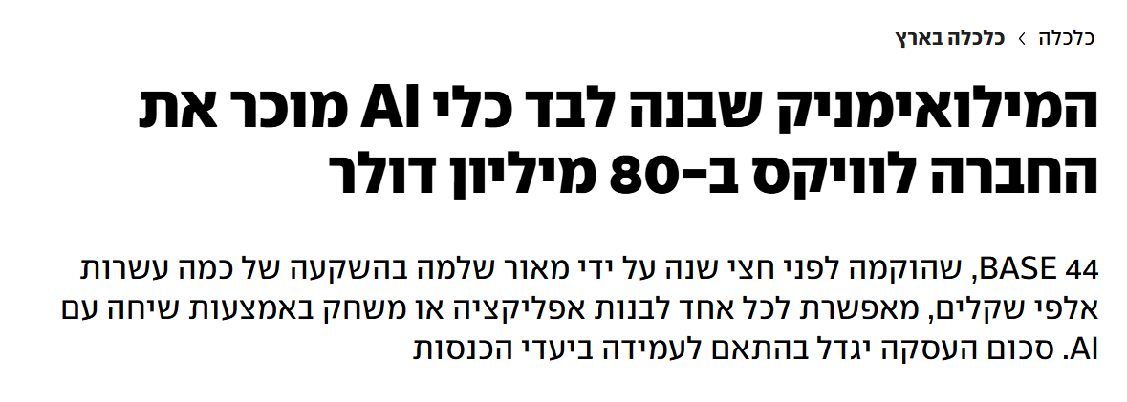
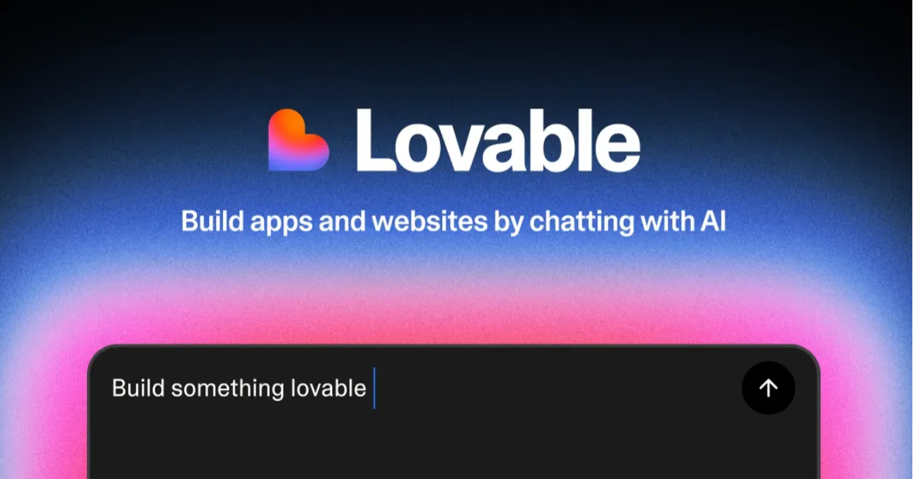
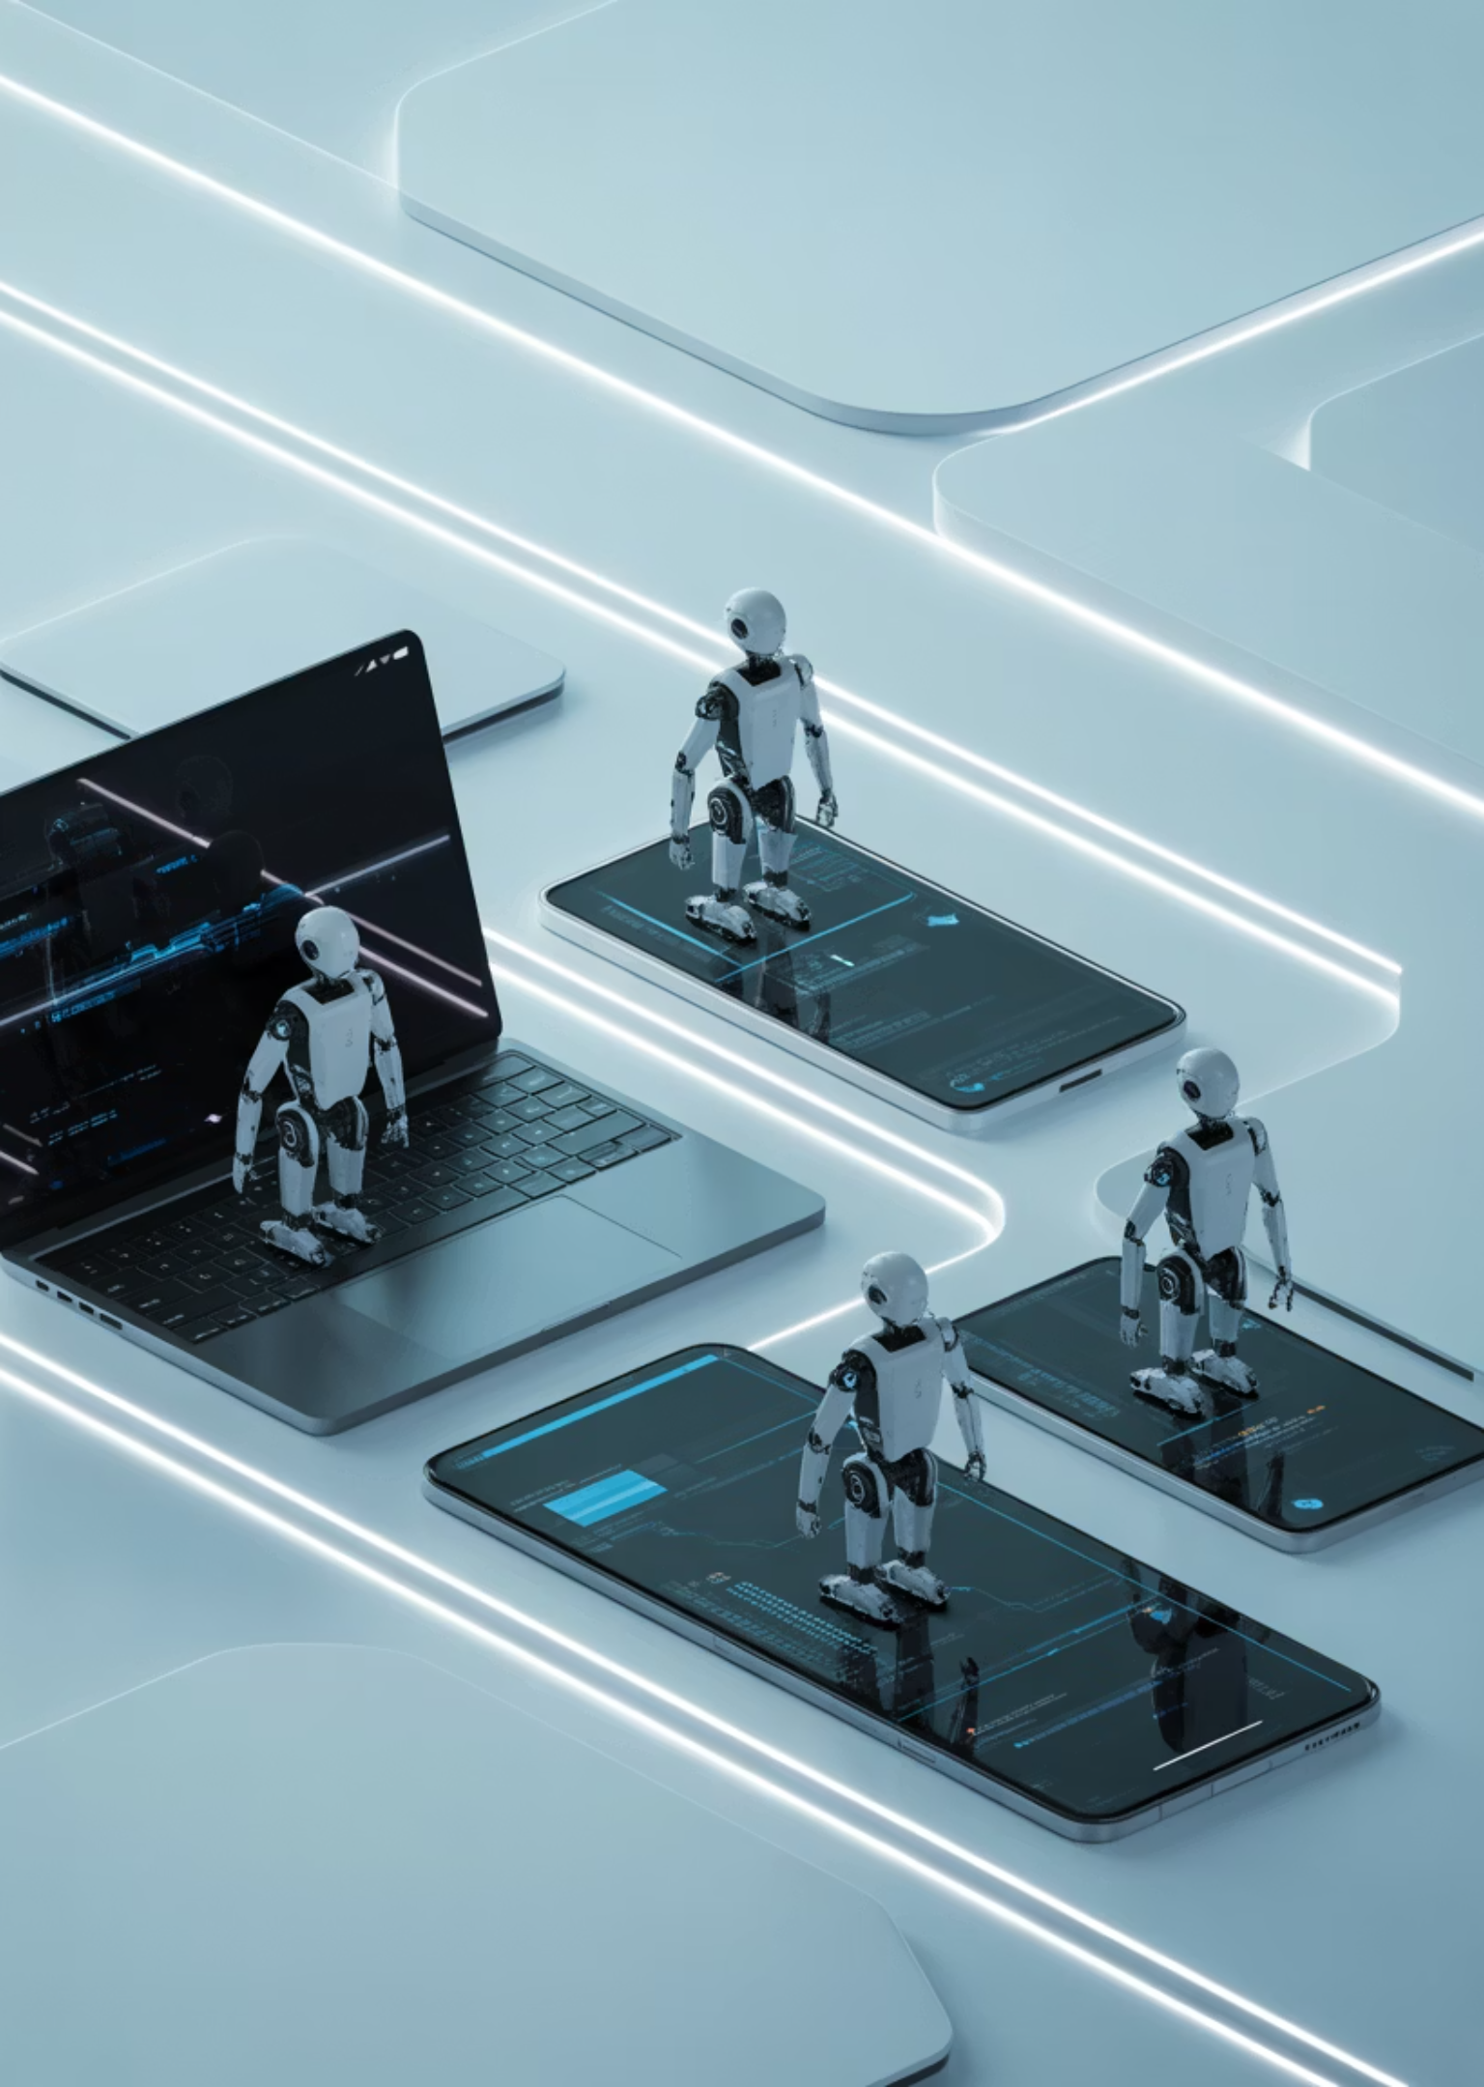
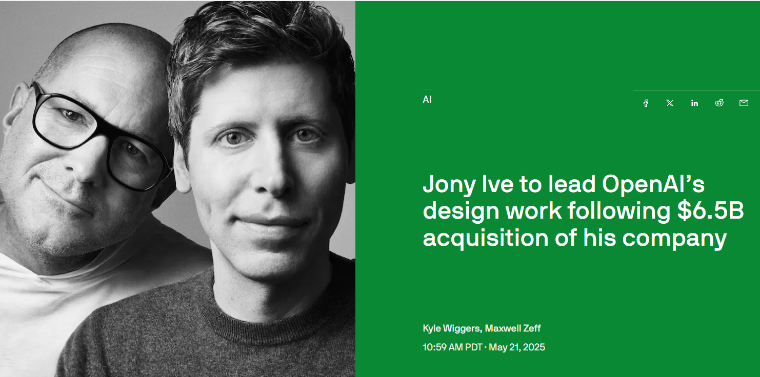
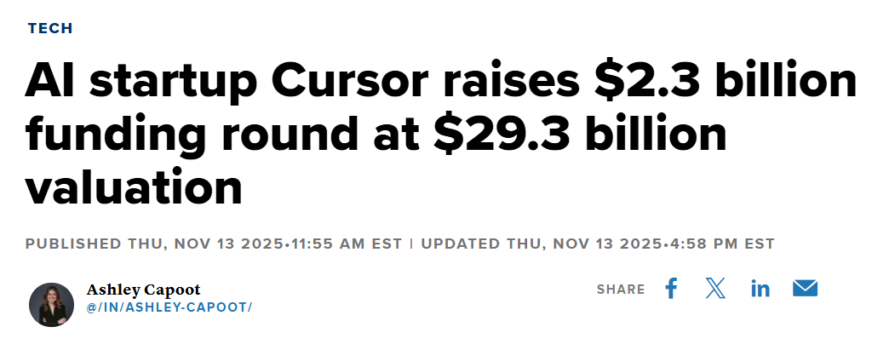

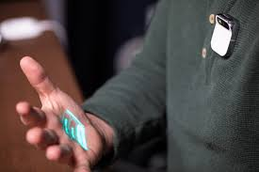
שנת 2025 – סוכנים אוטונומיים, תוכנות בשניות ומודלים קטנים וחכמים
חידושים טכנולוגיים
תכנות בשפה טבעיתVibe Coding (מונח של אנדרי קרפטי)
מודלים קטנים וחכמים יכולים לרוץ על המחשב, טלפון ומכשירים ייעודיים
Notes:
אז מבחינת המגמות החמות של 2025, הדבר הכי מעניין אולי שקרה השנה זה הפריצה של Vibe Coding
אפשר היום לתכנת בשפה טבעית בקלות מדהימה ולבנות אפליקציות בקלות בלתי נתפסת. משהו שהיה לוקח פעם שנים ומאות אלפי דולרים, לוקח היום כמה שעות עבודה. חברה ישראלית בשם Base44 נרכשה ב-80 מיליון דולר אחרי כמה חודשים של פיתוח.
הכלי הזה משנה משהו מאוד משמעותי, אנשים שנמצאים שנים בעבודה לא טכנולוגית יכולים להמציא מחדש את הגלגל ולפתור בעיות שיש להם בהן מומחיות, בעזרת כלים טכנולוגיים מאוד מתקדמים אבל קלים לשימוש.
בשבלת למשל אנחנו עכשיו בוחנים פיילוט של עבודה עם Base44, במסגרתו נבחרת ה-AI Dream Team בשבלת תאמץ את הכלים האלה.
חידוש נוסף, זה מודלים קטנים וחכמים מאוד שיכולים לרוץ על מחשב נייד, טלפון. אפשר ליצור מודלים כאלה בעזרת מודל גדול, שמלמד את המודל הקטן כל מיני מסקנות מהלימוד שלו, בלי שהמודל הקטן צריך להיהפך למאד גדול.
זה דרמטי כיוון שאנחנו הולכים לכיוון של מכשירים שהם באמת חכמים. לא כאלה שרק מחוברים לווייפי, אלא שיודעים לעשות דברים, לתכנן, לדבר איתנו. בשנה הבאה אנחנו הולכים לראות גל של מוצרים מבוססי AI כאלה, חלק מהחברות הכי גדולות (jonny ive וסאם אלטמן, rabbit וכולי)
זה מתקשר גם למגמה נוספת באופן כלל יש מגמה היום לבנות מודלים על פחות דאטה אבל דאטה יותר של מומחיות שיש מחקרים שמראים שמביא תוצאות טובות יותר. Mixtures of experts

Slide 6
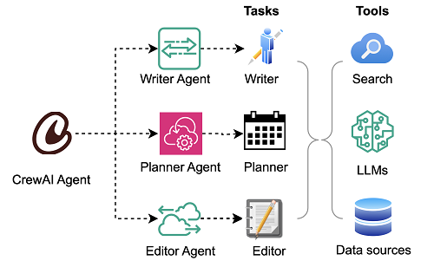
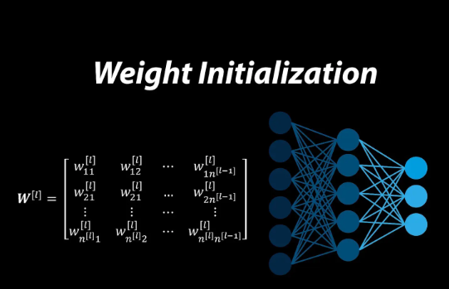
שנת 2025 – סוכנים אוטונומיים, תוכנות בשניות ומודלים קטנים וחכמים
חידושים טכנולוגיים
אורקסטרציה – יכולת לייצר מערך סוכנים שבאמת עובד, מנוהל מלמעלה, ומאפשר לשלוט בפעולות מורכבות ותהליכים ארוכים.
מודלים עם משקלות פתוחות – מאפשרים קסטומיזציה פשוטה ומורידים חסמי התנסות
AWS - Amazon bedrock multi agent orchestration
Notes:
עוד חידוש משמעותי, הוא שיש יותר ויותר פיתוח של מודלים עם משקלות פתוחות (דומה לקוד פתוח אבל זה לא בדיוק אותו דבר). זה אומר שאני יכול לקחת את המודל ולהתאים אותו למשהו שאני צריך. להסיט את המבנה הסטטיסטי של המודל באמצעות כל מיני שיטות (fine tuning למשל), כדי להתאים אותו לשימושים ספציפיים.
דימוי למה המשמעות של זה, הוא שאם אני רוצה מודל למשל שמבין בשירות לקוחות, אני יכול לקחת את צאט גי פי טי, ולהסביר לו בדיוק איך להתנהג עם לקוחות. אבל הוא עדיין "יחשוב" אותו דבר. אם אני אעשה התאמה של מודל עם משקלות פתוחות לשירות לקוחות, הוא יחשוב בצורה שיותר מותאמת לשימוש הזה מלכתחילה.
כל החידושים האלה כמובן הולכים ומוטמעים בסוכנים שנעשים יותר ויותר חכמים, וביכולות שהולכות ונהיות מונגשות לציבור הרחב.

Slide 7
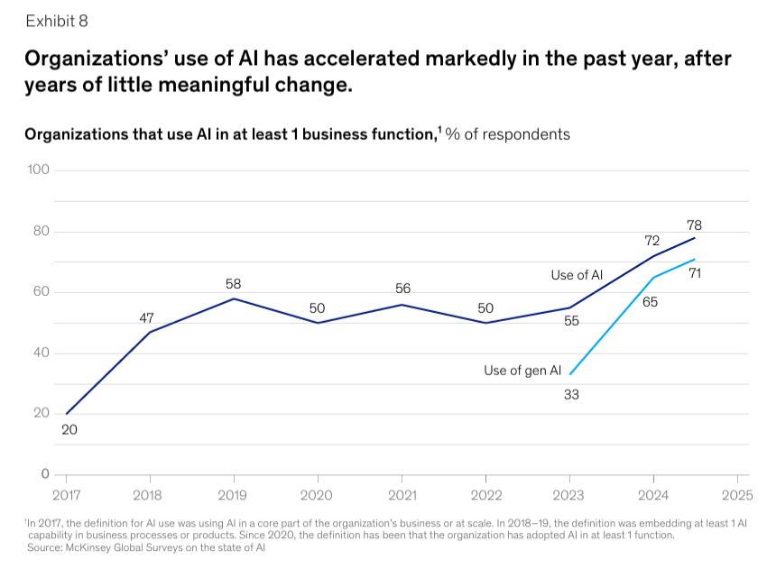
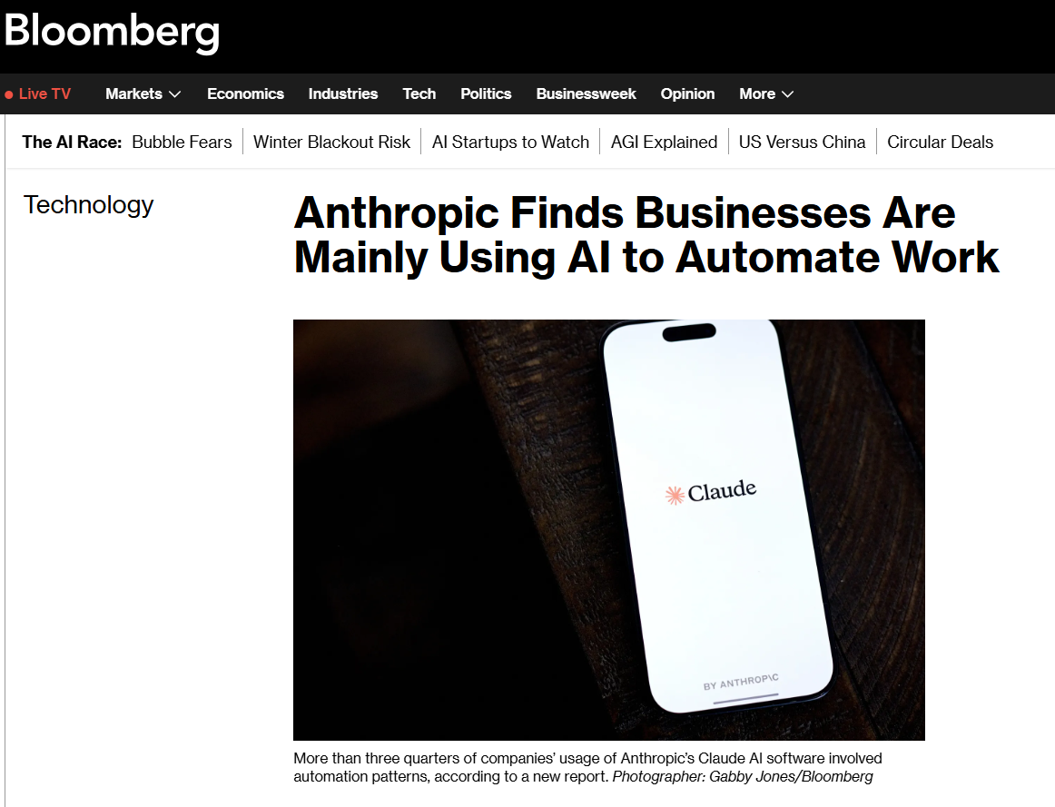
AI בארגונים – ידיעות מהשטח
אימוץ טכנולוגי
גישה | סוג ארגון
אימוץ הדרגתי, פיילוטים צעד זהיר אחר צעד | תעשיות מסורתיות
פוקוס על נתח שוק – רצים קדימה | Native AI סטארט-אפים ישראליים שמכוונים גבוה בשוק העולמי
בונים על תשתית קיימת חזקה, טכנולוגית ומשפטית | מוסדיים עם ידע קודם (למידת מכונה וכו')
McKinsey, The State of AI, March 2025
Notes:
איך אנחנו רואים שארגונים מאמצים את הטכנולוגיה ואיך נתפסת הרגולציה?
יש מנעד רחב מאוד.
חלק מאמצים בזהירות גדולה – חברות תעשייה שהן לא טכנולוגיות בהגדרה לוקחות את זה צעד צעד, גם חברות יותר טכנולוגיות אבל בתחומים רגישים למשל דוגמת מד טק מסורתי וחברות שמספקות מוצרים דו שימושיים, גם מתעניינות יותר ברגולציה באופן טבעי. לצד זה יש חברות שנקרא להןNative AI שמפתחות טכנולוגיה בעצמן בישראל ומכוונות גבוה בשוק העולמי ורוצות לרוץ קדימה.
שבלת
שימוש בפתרונותLegal Tech מותאמים למחקר וניתוח משפטי
קבוצת AI Dream Team כבסיס להטמעה ארגונית ובחינת רעיונות חדשים
אימוץ טכנולוגי ששם את האדם והמומחיות המשפטית במרכז

Slide 8
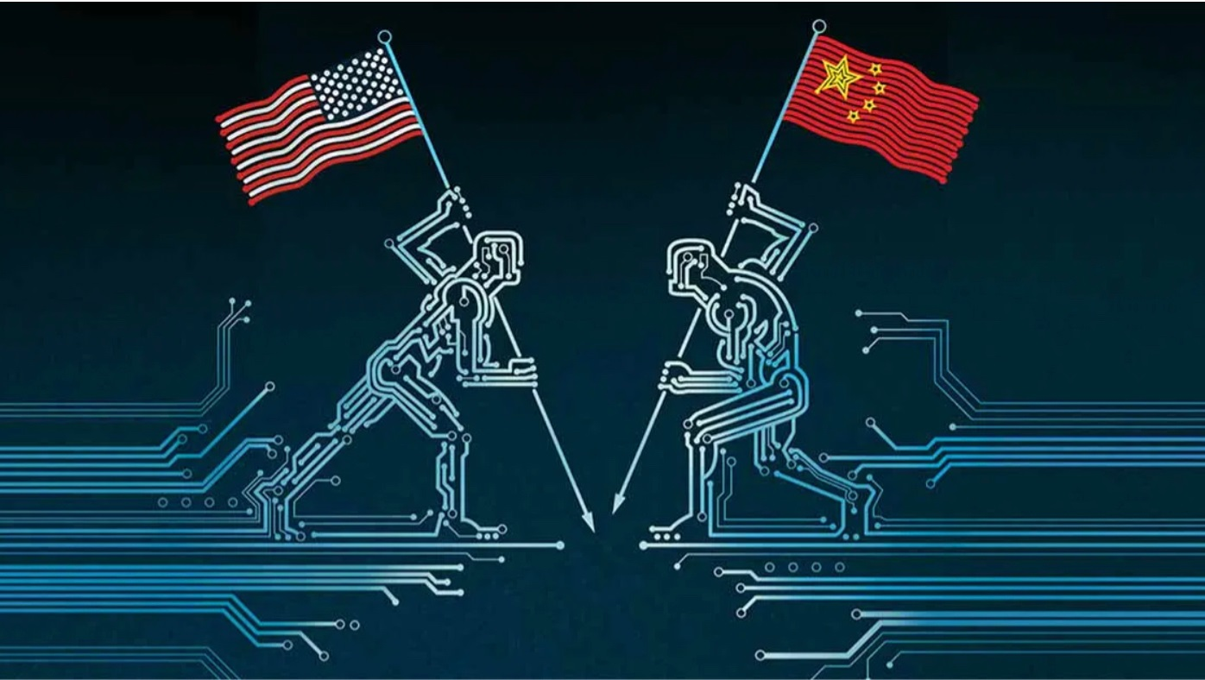
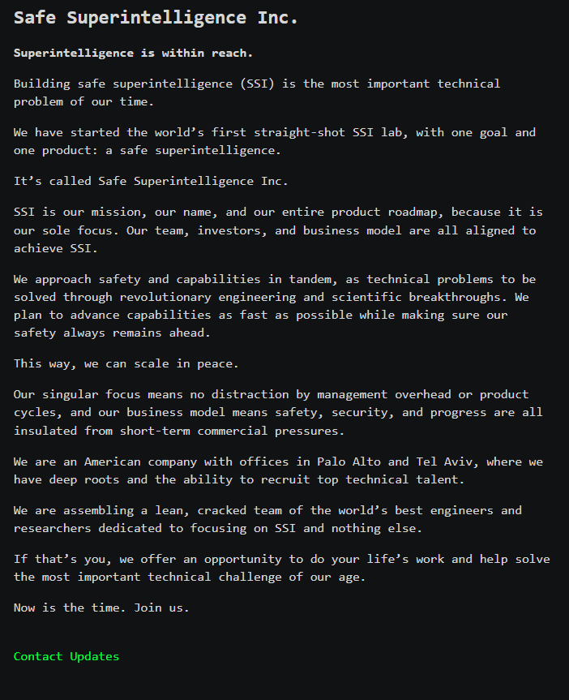
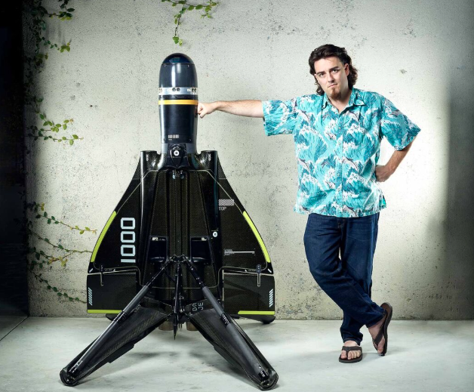
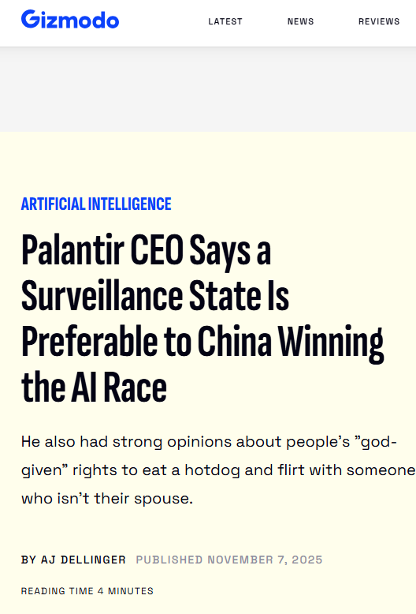
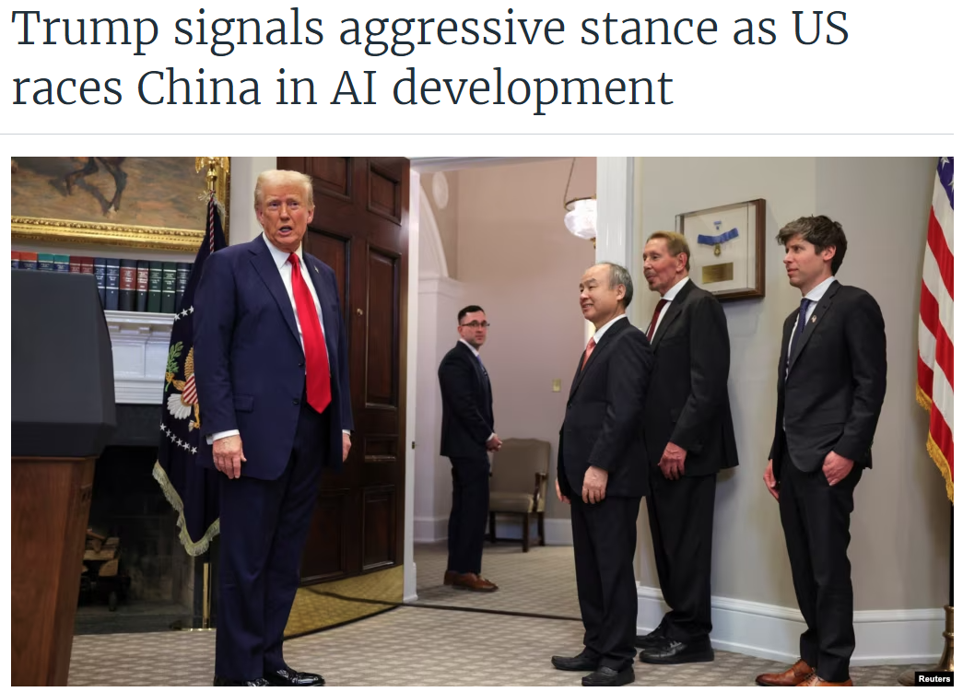
אינטרסים ברגולציה – גאופוליטיקה המרוץ לקדמה, כסף גדול ועתיד האנושות
מגמות ברגולציה
מחנה הספקנים – היכולות לא שם עדיין
יאן לקון – ראש חטיבת המחקר של בינה מלאכותית במטא – תומך במדע פתוח נגד ההייפ
מחנה הסכנה לקיום האנושי
איליה סוצקבר – עזב את openai בגלל מחלקות עם סם אלטמן הקים חברה ששמה בטיחות לפני רווחים
מחנה סיכוני הקצה ("frontier risk"( - רגולציה על שימוש לא על פיתוח
סם אלטמן, סאטיה נאדלה, אילון מאסק
קרנות הון סיכון Anderseen Horowitz Seqouia a16z
שוויי שוק אסטרונומיים במאות מילארדים
מודלים סגורים ומירוץ מסחרי ל-AGI
Luckey Palmer, Anduril, 2025
Notes:
יש לנו מצד אחד את הכוהנים הגדולים של הבינה המלאכותית שמאמינים בקידמה – סם אלטמן, דמיס האסביס, סאטיה נאדלה –
הם חושבים שצריך להסדיר רק את הסיכונים המשמעותיים ביותר - הצהרות משותפות של OpenAI, Google DeepMind ו-Anthropic מציבות את “סיכוני הקצה” ברמה של מגפות ונשק גרעיני.
חושבים שצריך להגביל מי יכול לפתח ולהריץ מודלים “חזקים מאוד” – קו שמיתרגם אח"כ לשיח על רישוי, תיחום גישה ומשטרי בדיקות.
אבל אנחנו גם יודעים שיש כאן אינטרסים עסקיים מאוד כבדי משקל. הערכת השווי של OpenAI הגיעה למאות יליארדים ואולי יותר
מצד שני יש לנו את איליה סוצקבר, מירה מוראטי, יוצאי OpenAI שעושים דברים בדיוק בכיוון ההפוך.
יש לנו את לקון של Meta שהוא ספקן ביחס ליכולות שלGenAI, (חשיבה היררכית זה משהו מסובך מאד, דאטה מהעולם האמיתי חסר למודלים). לאחרונה הודיע שעוזב לבנות world models.
העמדות התיאורטיות האלה בעצם משקפות את המגמות הרגולטוריות המרכזיות.
כמובן שברקע יש מרוץ חימוש בין מזרח ומערב – סין וארה"ב, עליונות צבאית וטכנולוגית שכרוכות אחת בשנייה כשהחברות הגדולות בארצות הברית שעושות טכנולוגיה דו שימושית, מדברות במפורש על החשיבות של עליונות מול סין בשאלת הרגולציה.

Slide 9
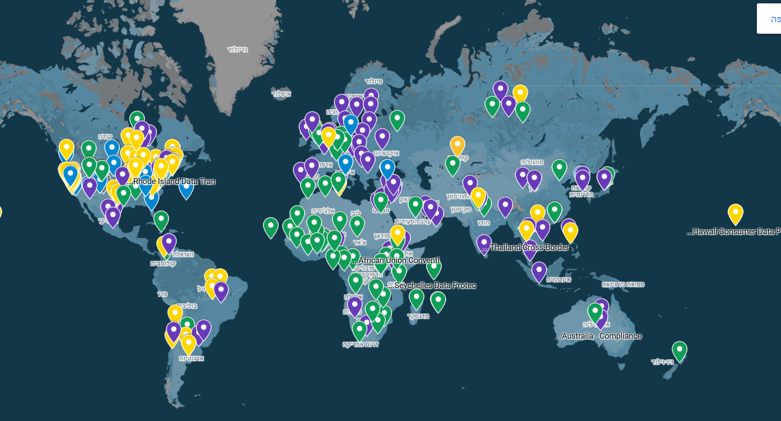
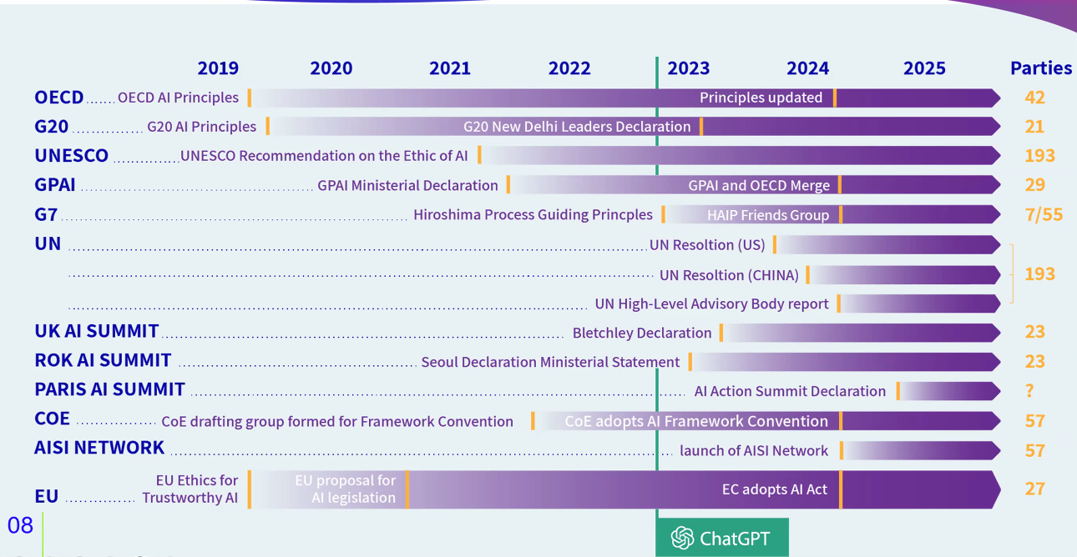
מפת רגולציה עולמית
פרגמנטציה עולמית – אמנות, ארגונים בין לאומיים
Fairly.ai, 19.11.2025
מתוך מצגת של יוסף גדליהו, ראש תחום רגולציה של בינה מלאכותית ברשות החדשנות, נובמבר 25'
Notes:
הרגולציה העולמית מסמנת פרגמנטציה, ומתח מובנה בין חדשנות ופיתוח אחראי ואתי.

Slide 10
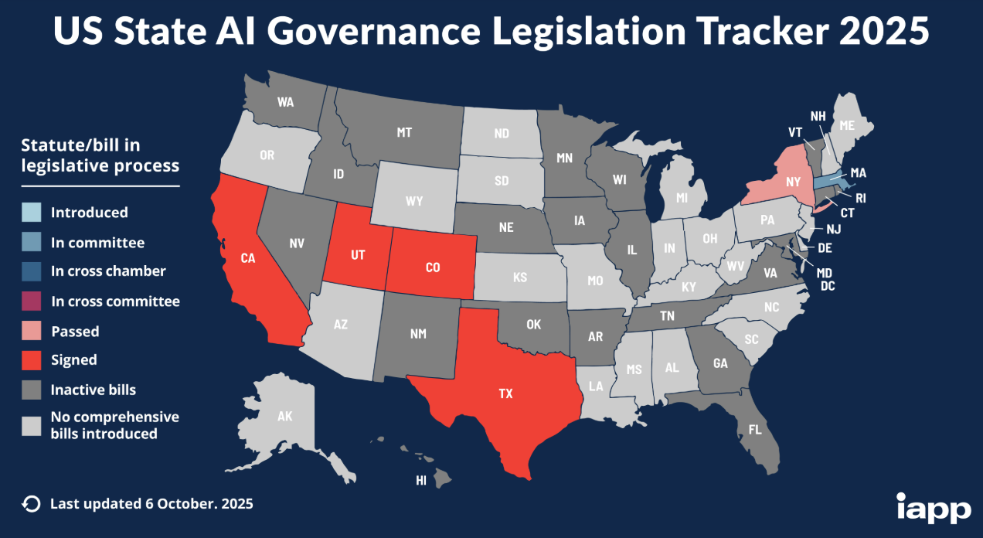
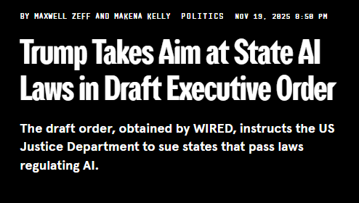

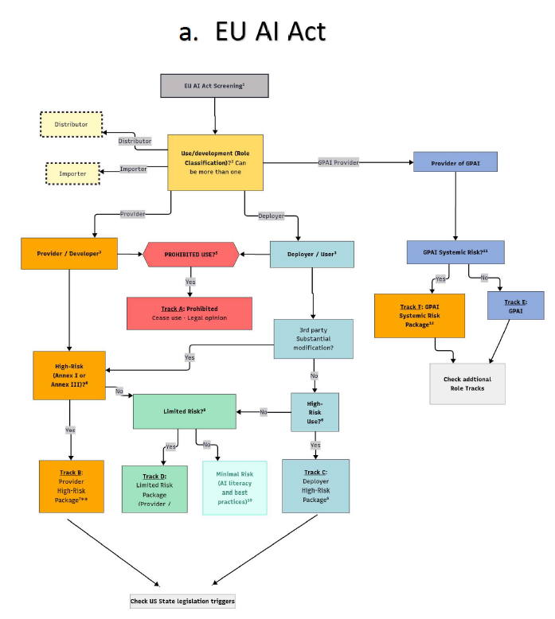
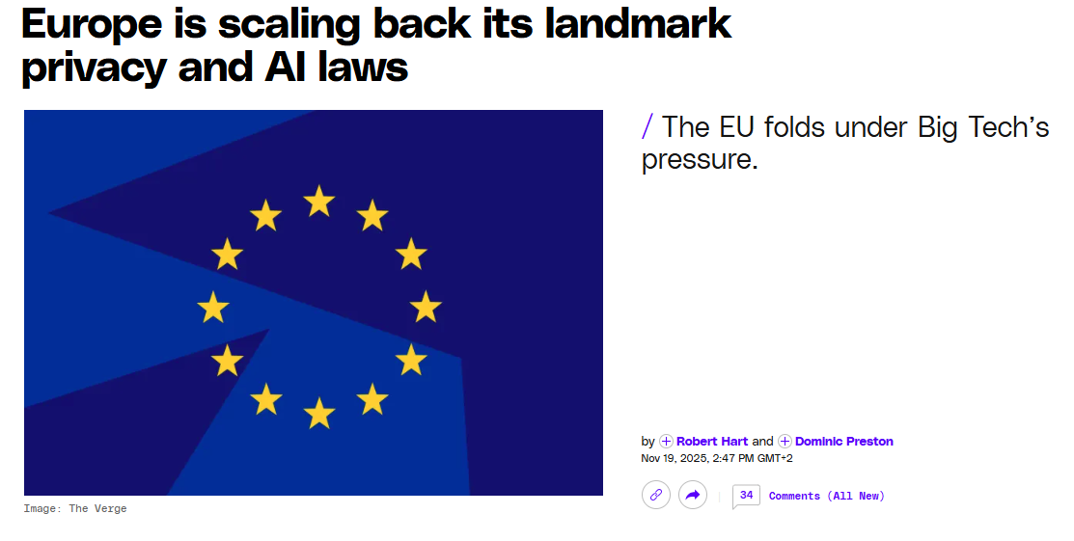


ארה"ב
ארה"ב, אירופה, ישראל וסין
פרגמנטציה עולמית – מדינות מפתח
מאפיינים | גישה | מדינה
כל רגולטור אחראי על תחומו, מכון התקנים פרסם תקנים וולנטריים לניהול סיכונים, השקעות פדרליות מסיביות במרוץ העולמי לקידמה טכנולוגית | רגולציה סקטוריאלית רכה | ארה"ב
שקיפות, איסורים, השפעה על חברות ישראליות. אבל: פיגור טכנולוגי, דוח דרוגי 2024, נסיגה מהחקיקה והשקעות ענק | AI Act – סיווג סיכונים וחקיקה מסיבית | האיחוד האירופי
אין חקיקה ממשית, הקמת מטה לאומי לבינה מלאכותית, מגזר ציבורי מוביל, חוו"ד משרד המשפטים, רשות הגנת פרטיות (טיוטה) | רגולציה סקטוריאלית בהתהוות | ישראל
סין – פיקוח הדוק, הודו פיתוח מהיר וזול (דאטה) | שליטה ממשלתית / צמיחה חסרת תקדים | סין והודו
אירופה
ישראל
Notes:
הגישה האמריקאית – רוצה לקדם חדשנות ולא לפגוע בה. רגולציה סקטוריאלית רכה. כל רגולטור אחראי על AI בתחום שלו. תקנים וולונטריים (NIST RMF), השקעה מסיבית בתשתיות בשיתוף פעולה עם חברות ה-AI הגדולות. היה נסיון לפני כמה שבועות להעביר חקיקה פדרלית שתעצור חקיקה מדינתית בתחום, אבל זה נעצר ברגע האחרון בסנאט על חודו של קולר.
האיחוד האירופי – ניסיון ליצור סטנדרט בין-לאומי ראשון מסוגו עם ה-AI Act. . מדובר בחקיקה מאד מסיבית, עם סיווג מאד מפורט של AI. זאת לא חקיקה סקטוריאלית בכלל אלא תפיסה אירופאית קלאסית בדומה לתחום הפרטיות והחקיקה שם (GDPR). יש עכשיו
לאחרונה האיחוד האירופי לא בטוח בכיוון הזה שהוא מקדם לפחות מאז 2019 אם לא לפני. ב2024 מתפרסם דוח מאד ביקורתי של מריו דראגי (שהיה נשיא הבנק האירופי וראש ממשלת איטליה) שעוסק בין השאר בפיגור הטכנולוגי של אירופה. וגם בתחום הai . הפיגור הזה קשור גם במבנה ההשקעות באירופה בטכנולוגיה וחדשנות (פחות הון סיכון, יותר בנקאות יותר שמרנים). בחודשים האחרונים מתפרסמות יוזמות חדשות של האיחוד האירופי לעודד פיתוח בתחום, ומובטחים מאות מיליוני יורו להשקעות ענק בתשתיות.
בישראל – בגדול האסטרטגיה היא רגולציה סקטוריאלית. כל רגולטור אחראי על AI בתחום שלו והמדינה תומכת דרך רשות החדשנות ועכשיו עם הקמת המטה הלאומי לבינה מלאכותית במשרד ראש הממשלה. ישראל נזכרה קצת מאוחר אבל נראה שיש שינוי, הובלה של המגזר הציבורי באימוץ אולי תביא לדוגמה אישית לתעשייה. שווה לעקוב.

Slide 11
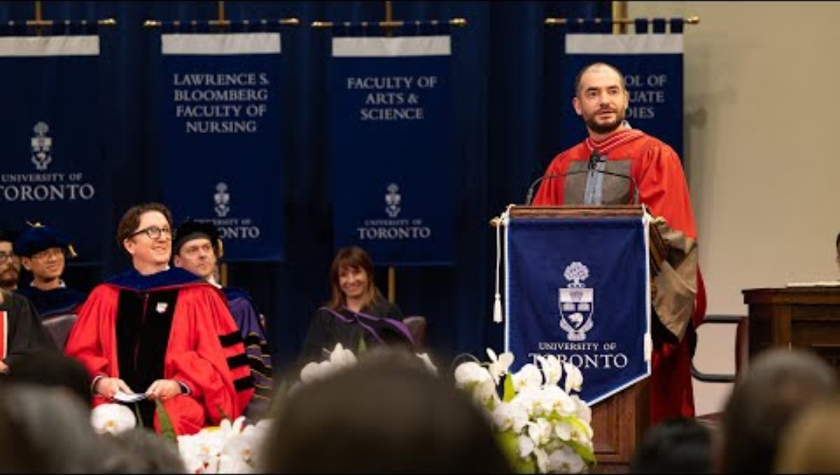
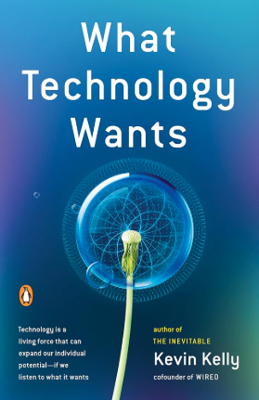
מה הרגולציה מספרת לנו
האדם מעצב את הטכנולוגיה – מומחיות אנושית במרכז
Notes:
אם נסכם, אפשר לראות ברגולציה משהו שמונע חדשנות, פוגע במירוץ לקדמה, ונובע מתפיסה מיושנת ביחס להתפתחות טכנולוגית.
לצד זה יש אנשים, שאומרים דברים אחרים, שרואים ברגולציה כלי להפוך את הטכנולוגיה למשהו שמשרת את האינטרסים שלנו, במקום להיסחף בזרם.
קווין קלי, איש טכנולוגיה ותיק מסן פרנסציקו, וממייסדי מגזין wired היה חבר של כל הגדולים בסיליקון וואלי, נותן לדוגמא את האיימישים בארצות הברית, והאופן שבו הם מתנסים בטכנולוגיה כדי לוודא שהיא מתאימה לצרכים שלהם לפני שהם מאמצים אותה בקרה מידה גדול (משתשמים במכשירים פנאומטיים במקום חשמל גם כדי להרתיח מים – זה מכריח אותם להבין את הטכנולוגיה לעומק).
אפשר להסתכל על הרגולציה בתחום ה-AI. כמשהו שמונע קידמה או כמשהו ששומר על האנושות ומאפשר לנו להבין לעומק את הטכנולוגיה.
אבל דבר אחד מתחיל כן להסתמן בבירור.
הבחירה ברגולציה סקטוריאלית בישראל וארה"ב מסמנת קו אדום ואומרת, אנחנו ניתן למומחים שיודעים מה הם עושים בתחומם, להציב את הגבולות. באירופה נוקטים בקו אחר כי יש להם אסטרטגיה ארוכת טווח, וגם מבנה אחר של שווקי הון ואפילו הם סופגים על הראש עכשיו בגלל הפער הטכנולוגי.
מה שאפשר ללמוד מזה, זה שאסטרטגיית AI שלוקחת רגולציה בחשבון מאפשרת אימוץ מחושב והדרגתי שמתאים לארגון. לא כזה שרק מונע מהייפ, אלא בדרך מתודית, שמייצרת הזדמנות לשים את החומר האנושי והמומחיות האנושית הייחודית של התחום במרכז ודרך זה לבחון איזה טכנולוגיה מתאימה ואיך מאמצים אותה.

Slide 12
Notes:
תודה רבה. אני מקווה שהצלחתי לשכנע אתכם שרגולציה של בינה מלאכותית זה באמת דבר מעניין, ושהיא מספרת לנו סיפור חשוב על איך אנחנו יכולים להשתמש בטכנולוגיה הזו בצורה שתקדם אותנו – עסקית ואנושית.
על איך מומחיות אנושית הופכת להיות המפתח להבנת הרגולציה
האדם במרכז, המכונה מסביב
תודה רבה

